Slide 1

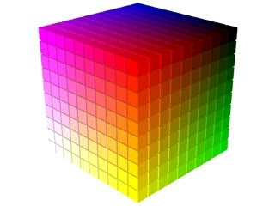
PROCESSAMENTO DIGITAL DE IMAGENS
Projeto de Ensino Material didático sobre processamento digital de imagens
Departamento de Ciências Exatas e Tecnológicas - DCET
Discente - Luciana Roncarati - Ciência da Computação

Slide 2
SUMÁRIO
Definição
Algoritmo Interface Processing
Referências Bibliográficas

Slide 3
ALGORITMO DE QUANTIZAÇÃO
A quantização ou agrupamento do histograma é a redução da quantidade de níveis de cinza diferentes na imagem. É útil para remover gradações indesejáveis na imagem, promovendo um efeito de aumento de contraste.

Slide 4
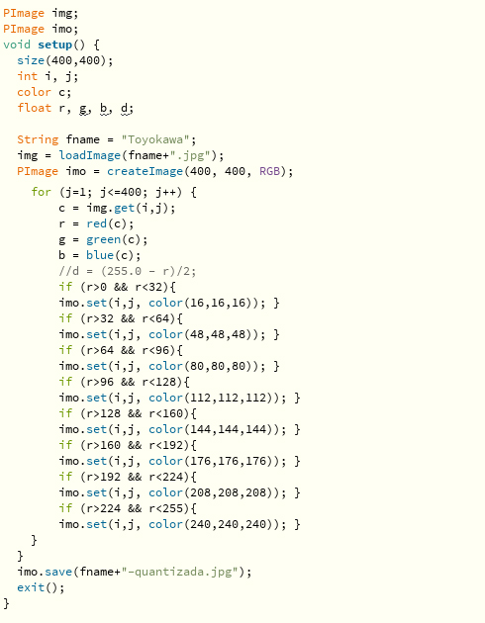
ALGORITMO DE
QUANTIZAÇÃO
Fig. 1 – interface Processing

Slide 5
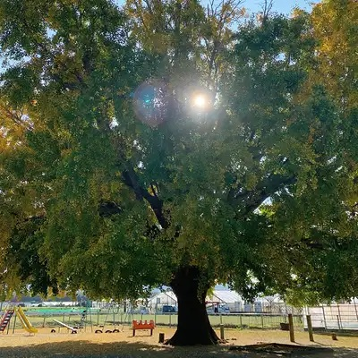
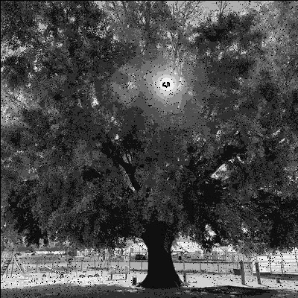
IMAGEM QUANTIZADA
Fig. 2 – Imagem original
Fig. 3 – Imagem quantizada

Slide 6
REFERÊNCIAS BIBLIOGRÁFICAS
NUNES L. S, Fátima - Introdução ao processamento de imagens médicas para auxílio ao diagnóstico - uma visão prática, capítulo 2.
GONZALEZ C, Rafael. e WOODS, Richard - Processamento digital de imagens - 3. Ed. Pearson Prentice hall, São paulo,2010.

